Slide 1
מבנה נתונים 2
רקורסיה במבני נתונים

Slide 2
אילו מבנים יש עד כה?
מחסנית - מבנה שעובד בשיטת LIFO ומומש ע"י מערך
תור - מבנה שעובד בשיטת FIFO ומומש ע"י מערך ושתי מחסניות
חוליה - מבנה רקורסיבי עבור בניית רשימה מקושרת חד-כיוונית
חוליה דו-כיוונית - מבנה רקורסיבי עבור בניית רשימה מקושרת דו-כיוונית
רשימה מקושרת - מבנה הכולל חוליה ולכן ניתן להפעיל עליו שיטות רקורסיביות בקלות
=> נממש פונקציות רקורסיביות העובדות על מבני הנתונים

Slide 3
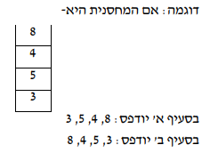
מחסנית
כתוב פונקציה רקורסיבית המקבלת מחסנית ומחשבת את סכום איבריה
כתוב פונקציה רקורסיבית המקבלת מחסנית ומדפיסה:
א) מתחתית המחסנית אל ראש המחסנית
ב) מראש המחסנית לתחתית המחסנית

Slide 4
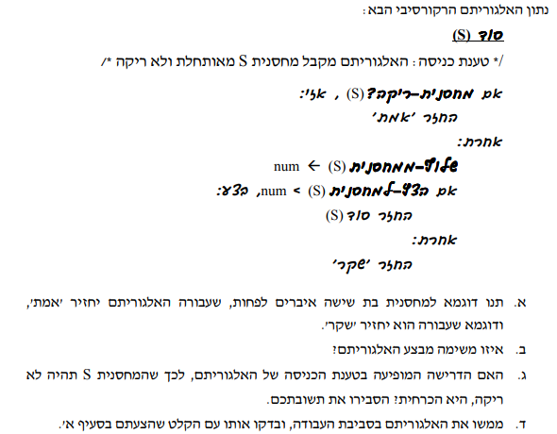
מחסנית - שאלה אחרונה...

Slide 5
תור
כתוב פונקציה רקורסיבית המקבלת תור ומחזירה תור חדש המכיל את האיברים בסדר הפוך
לדוגמא: אם התקבל התור - 7 5 3 1 יוחזר התור - 1 3 5 7
מה מבצעת הפונקציה הבאה:
public static int sod1 (Queue<Integer> q){
int i = q.remove( );
int result = i;
if (! q.isEmpty()) {
int j = sod1 (q);
if (result > j) result= j;
}
q.insert ( i );
return result;
}

